Slide 1
MMCM
ক্লাসে
সবাইকে
স্বাগতম

Slide 2
শিক্ষক পরিচিতিঃ
পাঠ পরিচিতিঃ
মোঃ মাছুম বিল্লাহ
সহকারী শিক্ষক
সরকারি দৌলতপুর মুহসিন মাধ্যমিক
বিদ্যালয়
দৌলতপুর ,খুলনা ।
শ্রেণিঃ নবম
বিষয়ঃ জীববিজ্ঞান
অধ্যায়ঃদ্বিতীয়
ময়ঃ ৪৫ মিনিট

Slide 3
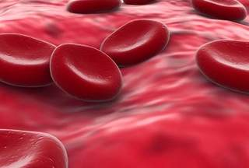
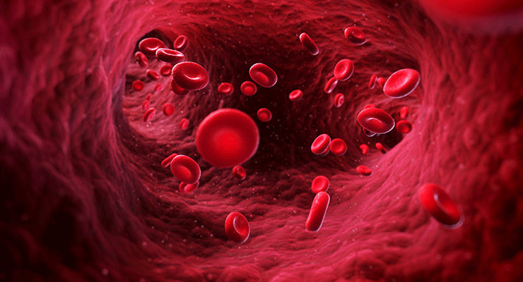
নিচের ছবিতে তোমরা কী দেখতে পাচ্ছো ?
রক্ত

Slide 4
আজকের পাঠ
রক্ত

Slide 5
এ পাঠ শেষে শিক্ষার্থীরা.........
রক্ত কী তা বলতে পারবে ।
রক্তরস কী তা বলতে পারবে ।
রক্তকণিকা ব্যাখ্যা করতে পারবে ।

Slide 6
রক্ত (Blood):
তরল যোজক কলা ।
রক্ত ক্ষারীয়
ঈষৎ লবনাক্ত
রক্ত লাল বর্ণের

Slide 7
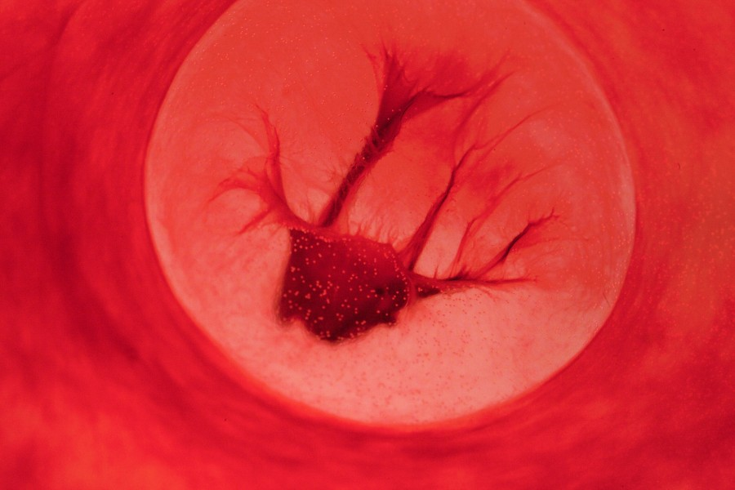
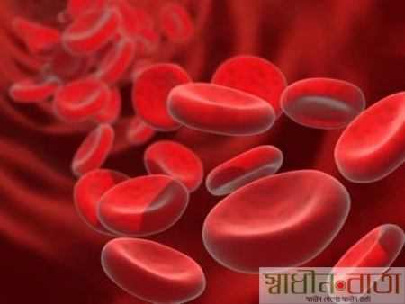
রক্তের উপাদান
রক্তরস
রক্ত কণিকা

Slide 8
রক্তরস( Plasma)
রক্তের তরল অংশ।
রক্তকণিকা ব্যতীত রক্তের
বাকি অংশই রক্ত রস
রং ঈষৎ হলুদাভ
এর প্রায় ৯১-৯২% পানি।
এর প্রায় ৮-৯% অংশ জৈব ও অজৈব পদার্থ

Slide 9
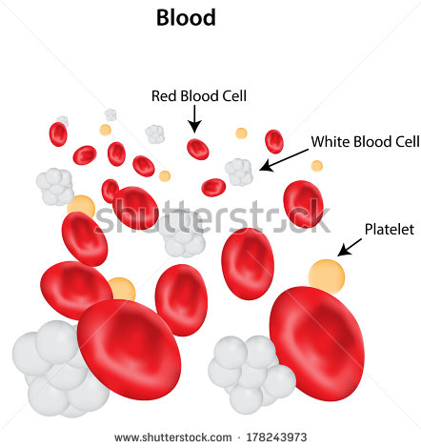
রক্ত কণিকার প্রকারভেদঃ
লোহিত রক্তকণিকা
শ্বেত রক্তকণিকা
অনুচক্রিকা

Slide 10
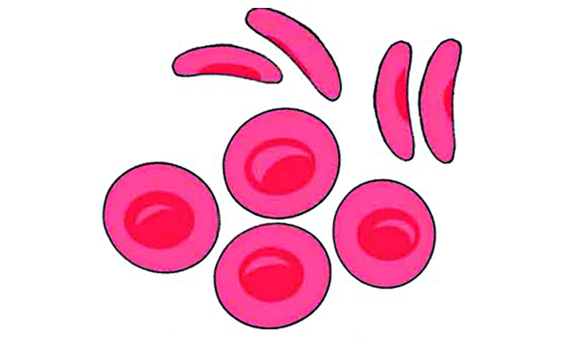
লোহিত রক্তকণিকা
(Red blood corpuscles)
আকৃতি দ্বি-উত্তল বা ডিম্বাকৃতি।
হিমোগ্লোবিন নামে একটি লৌহজাত যৌগ থাকে যার জন্য রক্ত লাল হয় ।

Slide 11
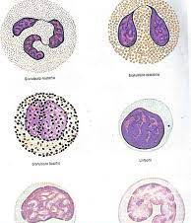
শ্বেত রক্তকণিকা
(White blood corpuscles)
নির্দিষ্ট আকার নাই।
নিউক্লিয়াস যুক্ত
দানাদার বা
দানাদারবিহীন।

Slide 12
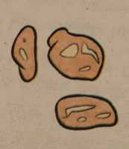
অনুচক্রিকা
(Thrombocytes)
হালকা হলুদ বর্ণের।
এরা মাকু আকৃতির।
ক্ষুদ্রতম রক্তকণিকা।
এরা দানাদার কিন্তু নিউক্লিয়াস নেই।
রক্ত জমাট বাঁধতে সাহায্য করে ।

Slide 13
একক কাজ
রক্ত রসের উপাদান গুলোর নাম লিখ

Slide 14
দলীয় কাজ
লোহিত রক্ত কনিকা ও শ্বেত রক্ত কনিকার মধ্যে গঠনগত তিনটি পার্থক্য লিখ।

Slide 15
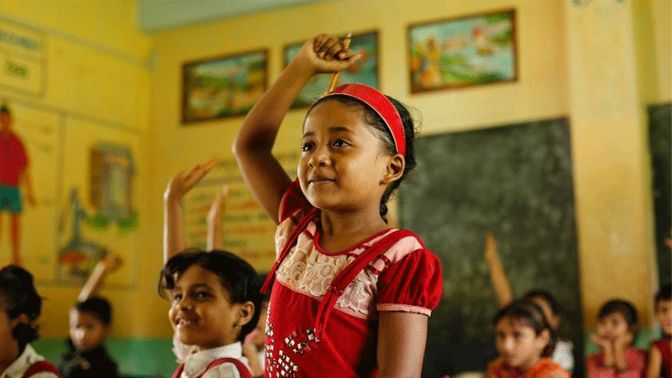
মূল্যায়ন
০১। রক্ত কী ?
০২। রক্ত রস কী ?
০৩। কোন কণিকা রক্তে
হিমোগ্লোবিন তৈরি করে ?

Slide 16
বাড়ীর কাজ
০১। রক্তের রং লাল হয় কেন ?
০২। তিন প্রকার রক্ত কণিকার বর্ণনা লিখ । ?

Slide 17
ধন্যবাদ
STAY HOME STAY SAFE

